Slide 1
算法设计与分析小班回课
近似算法-2
汇报人：王千烨

Slide 2
CONTENTS
01
货郎问题-最小生成树法&最小权匹配法
02
01背包问题-贪心近似算法
03
01背包问题-PTAS/FPTAS
04
补充例题-最大割问题/k-中心问题/集合覆盖问题

Slide 3


满足三角不等式的货郎问题
满足三角不等式的货郎问题定义： 一个完全无向图 G=(V,E)，边权函数： 满足对任意顶点 𝑖,𝑗,𝑘∈𝑉：
可行解：遍历所有顶点恰好一次并回到出发点的哈密顿回路
优化目标：使该回路的总距离最短

Slide 4
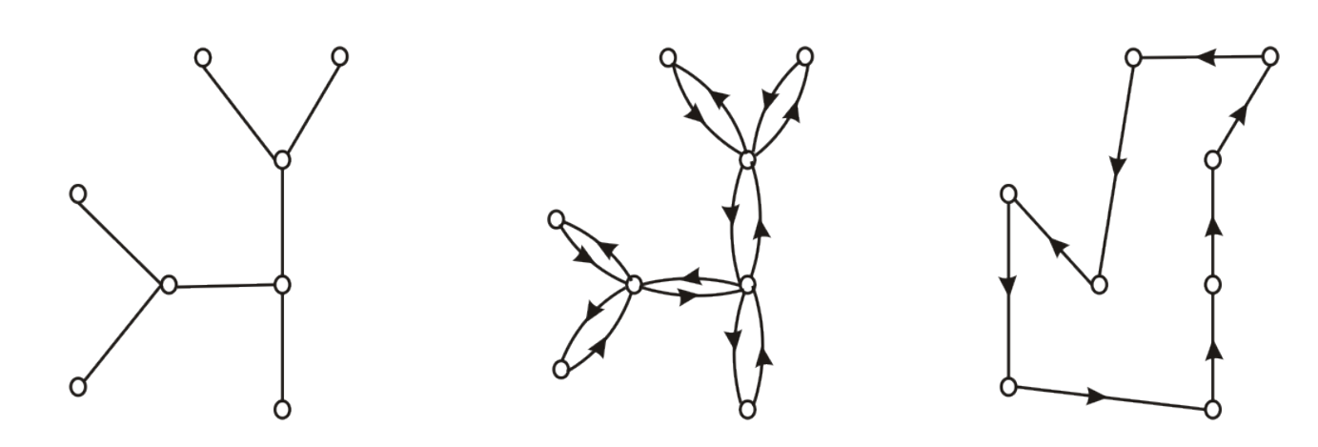
货郎问题-最小生成树法
最小生成树法MST步骤:
Ⅰ.求图的一棵最小生成树T.
Ⅱ.沿着 T 走两遍得到图的一条欧拉回路.
Ⅲ.顺着欧拉回路, 跳过已走过的顶点，抄近路得到一条哈密顿回路.
Ⅰ Ⅱ Ⅲ

Slide 5
货郎问题-最小生成树法
定理：对货郎问题的所有满足三角不等式的实例I：
MST(I) < 2OPT(I)
证明要点：
①最小生成树T的权W(T)小于OPT(I). （最优解哈密顿回路>生成树>最小生成树）
②算法第 Ⅱ 步中构造的欧拉回路权为2W(T) < 2OPT(I).
③从欧拉回路抄近路构造哈密顿回路不会增加长度. （三角不等式定义）
结论：MST法是2-近似算法.

Slide 6
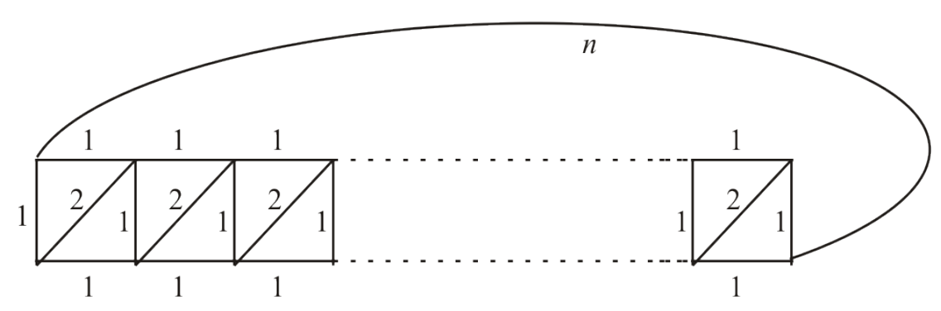
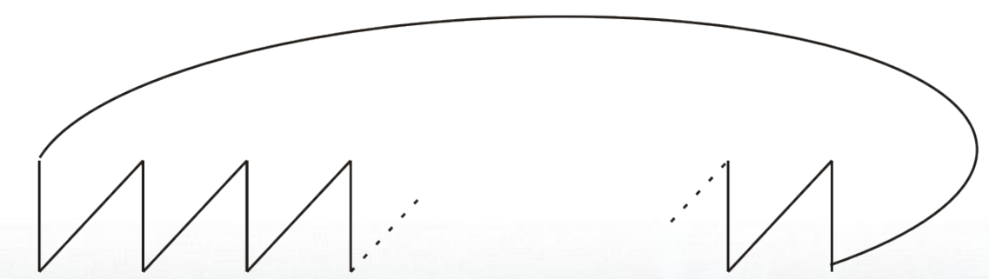
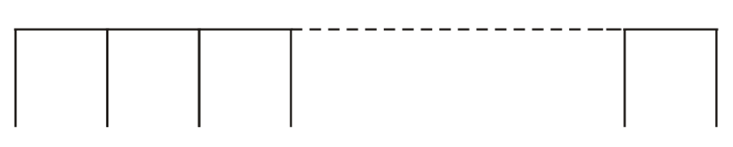
货郎问题-最小生成树法
紧实例构造：
最优解：OPT(I) = 2n
贪心近似算法：MST(I) = 4n-2
最小生成树 哈密顿回路

Slide 7
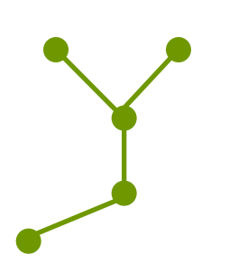
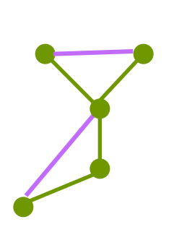
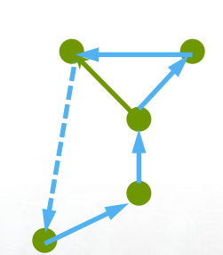

货郎问题-最小权匹配法
最小权匹配法步骤:
Ⅰ.求图的一棵最小生成树T
Ⅱ.找出T的所有奇度顶点$V_{odd}$，在原图G中求$V_{odd}$的导出子图H
Ⅲ.求H的最小匹配M
Ⅳ.求T和M的并图，得到一个欧拉图，求欧拉图的欧拉回路
Ⅴ.顺着欧拉回路，跳过已走过的顶点，抄近路得到一条哈密顿回路.
Ⅰ Ⅳ Ⅴ

Slide 8
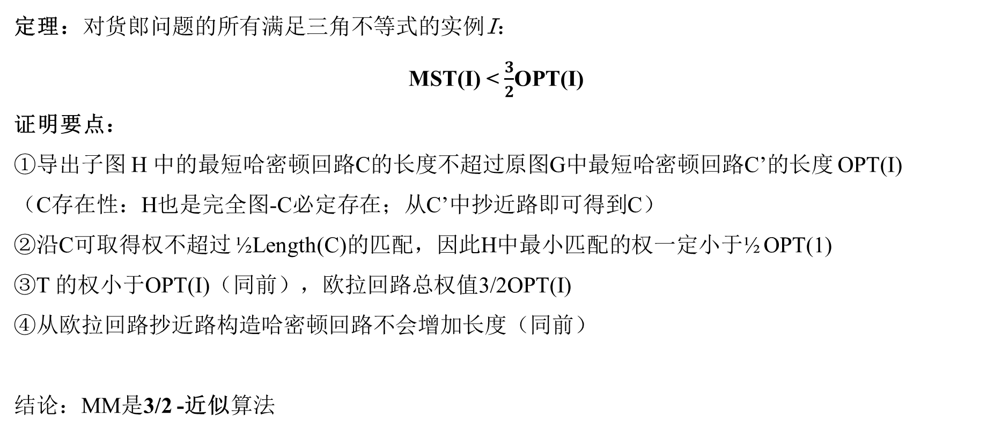
货郎问题-最小权匹配法
定理：对货郎问题的所有满足三角不等式的实例I：
MST(I) < $\frac{3}{2}$OPT(I)
证明要点：
①导出子图 H 中的最短哈密顿回路C的长度不超过原图G中最短哈密顿回路C’的长度 OPT(I)
（C存在性：H也是完全图-C必定存在；从C’中抄近路即可得到C）
②沿C可取得权不超过 ½Length(C)的匹配，因此H中最小匹配的权一定小于½ OPT(1)
③T 的权小于OPT(I)（同前），欧拉回路总权值3/2OPT(I)
④从欧拉回路抄近路构造哈密顿回路不会增加长度（同前）
结论：MM是3/2 -近似算法

Slide 9

货郎问题
定理：货郎问题(不要求满足三角不等式) 是不可近似的, 除非 P = NP
证明要点：
①假设存在近似算法A, 其近似比 r ≤ K
②HC问题多项式时间变换到货郎问题： 任给图G = <V, E>，构造货郎问题的实例 I: 城市集V, ∀u,v∈V, 若 (u,v)∈E, 则令 d(u,v)=1; 否则令 d(u,v)=Kn 若G 有哈密顿回路, 则：
否则：
所以, G 有哈密顿回路当且仅当：
③构造使用货郎问题近似算法A求解HC问题的多项式时间算法，因为HC是NP完全的，所以NP=P

Slide 10
CONTENTS
01
货郎问题-最小生成树法&最小权匹配法
02
01背包问题-贪心近似算法
03
01背包问题-PTAS/FPTAS
04
补充例题-最大割问题/k-中心问题/集合覆盖问题

Slide 11
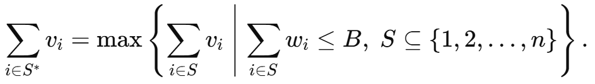
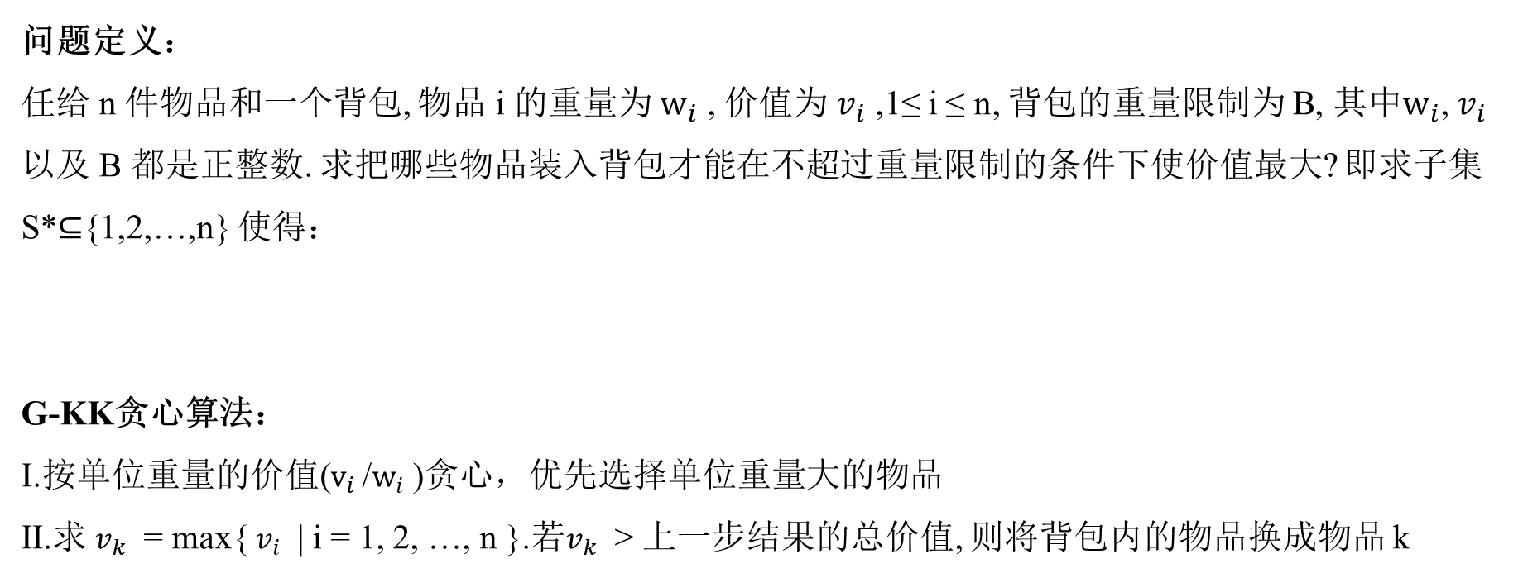
0-1背包问题：贪心算法G-KK
问题定义：
任给 n 件物品和一个背包, 物品 i 的重量为 $w_{i}$ , 价值为 $v_{i}$ ,1≤ i ≤ n, 背包的重量限制为 B, 其中$w_{i}$, $v_{i}$ 以及 B 都是正整数. 求把哪些物品装入背包才能在不超过重量限制的条件下使价值最大? 即求子集 S*⊆{1,2,…,n} 使得：
G-KK贪心算法：
Ⅰ.按单位重量的价值($v_{i}$ /$w_{i}$ )贪心，优先选择单位重量大的物品
Ⅱ.求 $v_{k}$ = max{$v_{i}$ | i = 1, 2, …, n }.若$v_{k}$ > 上一步结果的总价值, 则将背包内的物品换成物品 k

Slide 12
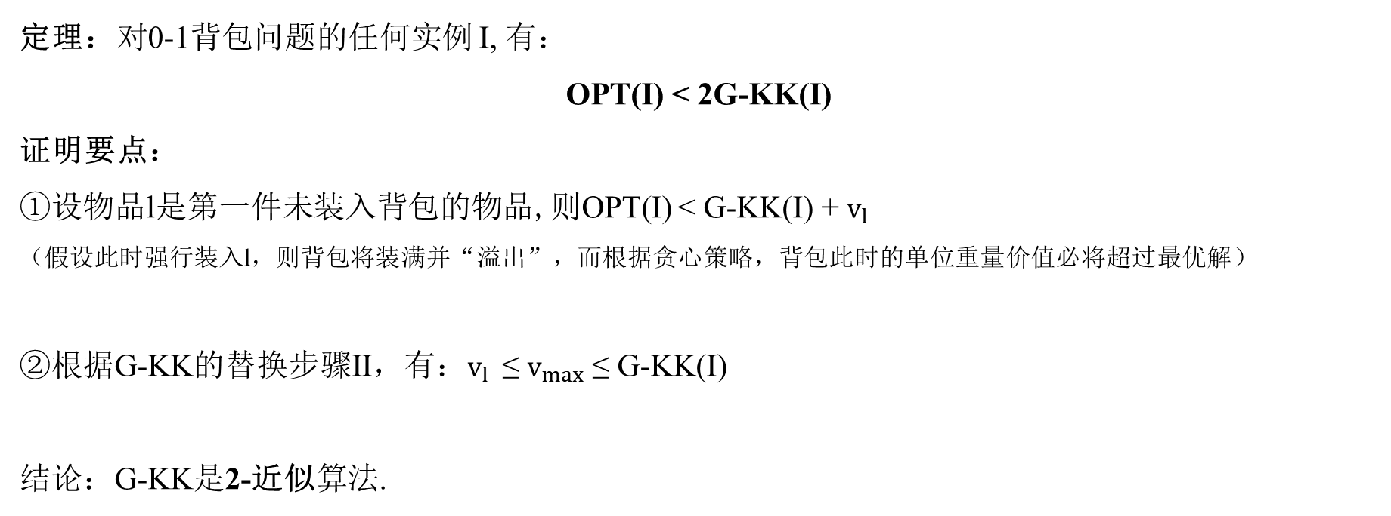
0-1背包问题：贪心算法G-KK
定理：对0-1背包问题的任何实例 I, 有：
OPT(I) < 2G-KK(I)
证明要点：
①设物品l是第一件未装入背包的物品,则OPT(I) < G-KK(I) + $v_{l}$
（假设此时强行装入l，则背包将装满并“溢出”，而根据贪心策略，背包此时的单位重量价值必将超过最优解）
②根据G-KK的替换步骤Ⅱ，有：$v_{l}$ ≤ $v_{max}$ ≤ G-KK(I)
结论：G-KK是2-近似算法.

Slide 13
CONTENTS
01
货郎问题-最小生成树法&最小权匹配法
02
01背包问题-贪心近似算法
03
01背包问题-PTAS/FPTAS
04
补充例题-最大割问题/k-中心问题/集合覆盖问题

Slide 14
0-1背包问题：PTAS/FPTAS
Approximation Scheme(近似方案)：一簇算法，以问题实例 I 和固定的 ε>0 作为输入，近似比为(1+ε)
PTAS(多项式时间近似方案)：对任意固定的ε ，时间复杂度为实例规模n的多项式
FPTAS（完全多项式时间近似方案）：对任意固定的ε ，时间复杂度同时为实例规模n和1/ε的多项式

Slide 15

0-1背包问题：PTAS算法
PTAS算法步骤：
Ⅰ. 令
Ⅱ.按单位重量的价值从大到小排列物品
Ⅲ.对每一个 t =1,2,…, m：枚举t项物品的所有可能组合作为基础，然后再用G-KK尝试装入剩余物品
Ⅳ.比较得到的所有装法, 取价值最大的作为近似解
例子：取ε =0.1，m=10
则对于t=2时，所有可能的基础物品组合为：
{1, 2},{1, 3},… ,{n-1, n}，共n(n-1)/2种

Slide 16



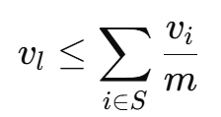
0-1背包问题：PTAS算法
定理：对每一个ε > 0和 0-1 背包问题的实例 I：
且时间复杂度为
证明要点：
①设最优解为S*. 若 |S*| ≤ m, 则算法必得到 S*（通过对|S*|项物品枚举得到）。下设若|S*| > m
②考虑计算中以 S*中 m 件价值最大的物品为基础, 用G-KK得到的结果 S
③设物品 l 是 S* 中第一件不在 S 中的物品，则l之后扫描到的任何物品j的单位重量价值都不高于l，包括其他在 S* 但不在S中的物品。所以类似有：
④S 包括 S* 中 m 件价值最大的物品, 它们的价值都不小于 vl ：
⑤将④中的不等式带入③中的不等式，即可得证

Slide 17
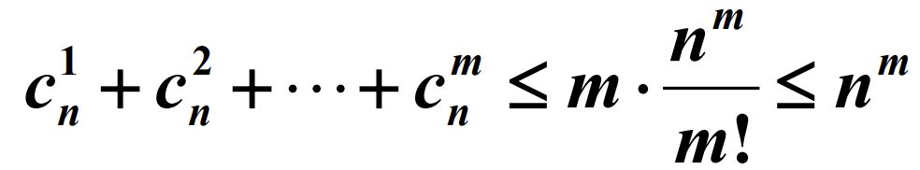

0-1背包问题：PTAS算法
时间复杂度： 从 n 件物品中取 t 件( t =1,2,…,m), 所有可能取法的个数为:
对每一种取法, G-KK的运行时间 为O(n), 故算法的时间复杂度为:

Slide 18
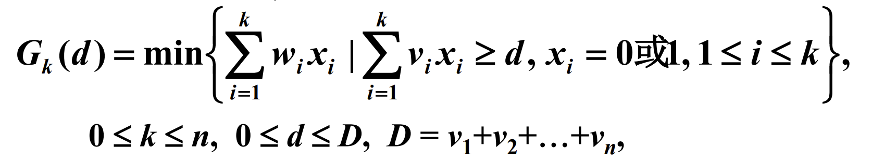
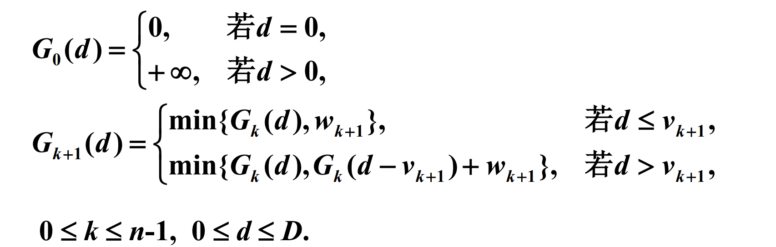
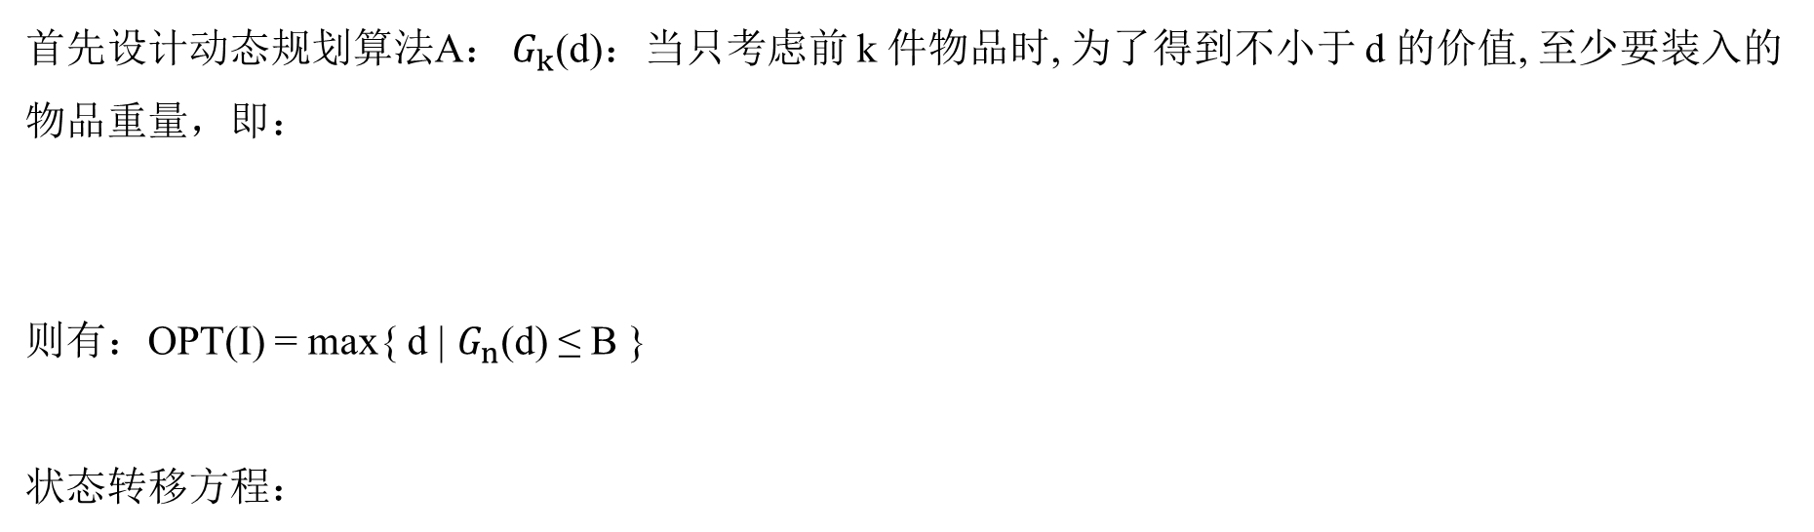
0-1背包问题：FPTAS算法
首先设计动态规划算法A： $G_{k}$(d)：当只考虑前 k 件物品时, 为了得到不小于 d 的价值, 至少要装入的物品重量，即：
则有：OPT(I) = max{ d | $G_{n}$(d) ≤ B }
状态转移方程：

Slide 19
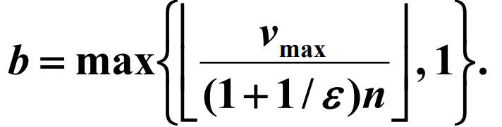

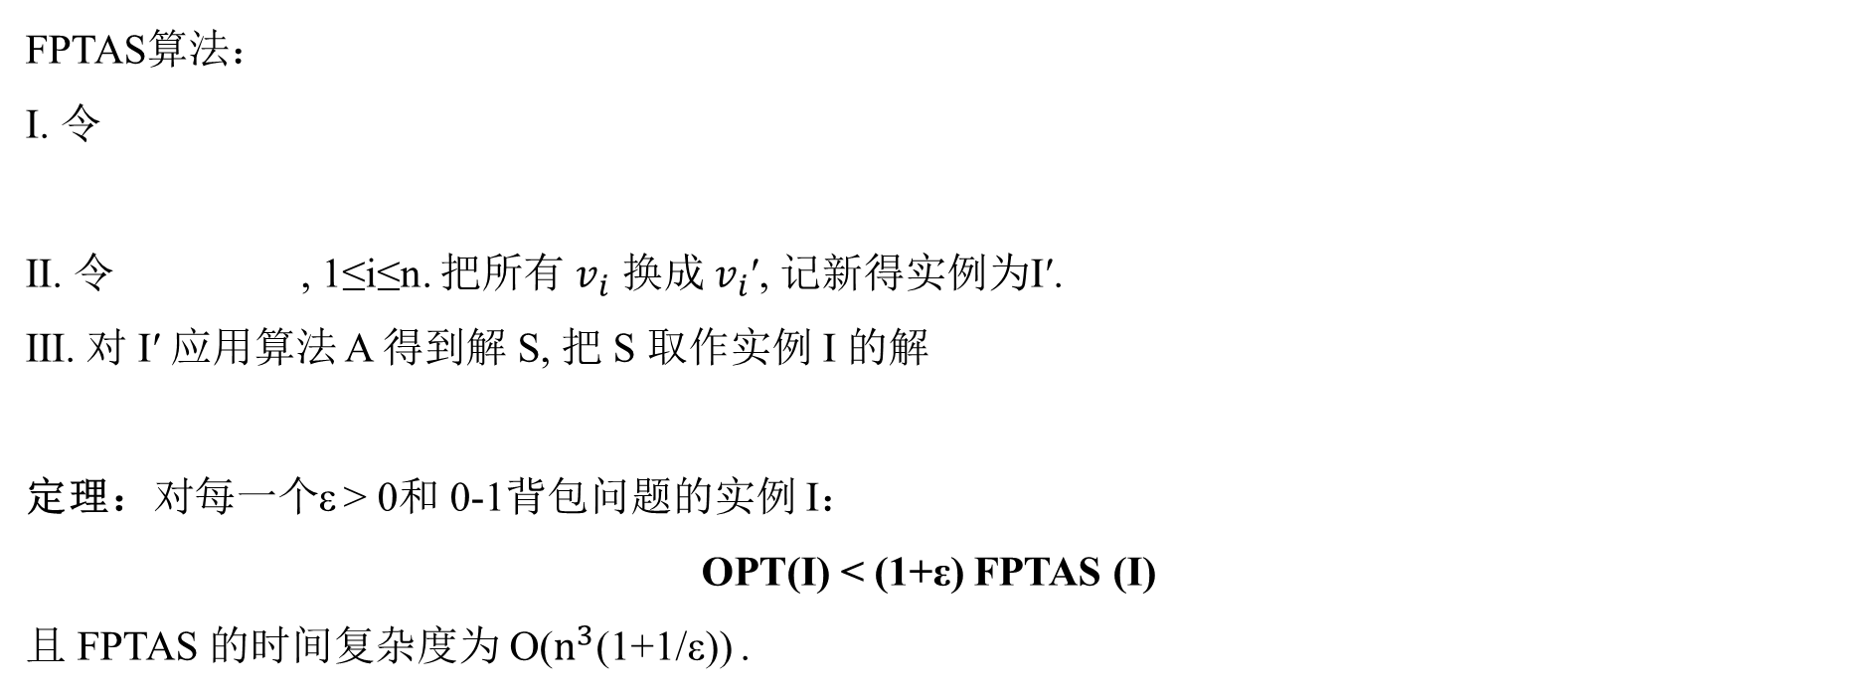
0-1背包问题：FPTAS算法
FPTAS算法：
Ⅰ. 令
Ⅱ. 令 , 1≤i≤n. 把所有 $v_{i}$ 换成 $v_{i}$′, 记新得实例为I′.
Ⅲ. 对 I′ 应用算法 A 得到解 S, 把 S 取作实例 I 的解
定理：对每一个ε > 0和 0-1背包问题的实例 I：
OPT(I) < (1+ε) FPTAS (I)
且 FPTAS 的时间复杂度为 O($n^{3}$(1+1/ε)) .

Slide 20
CONTENTS
01
货郎问题-最小生成树法&最小权匹配法
02
01背包问题-贪心近似算法
03
01背包问题-PTAS/FPTAS
04
补充例题-最大割问题/k-中心问题/集合覆盖问题

Slide 21
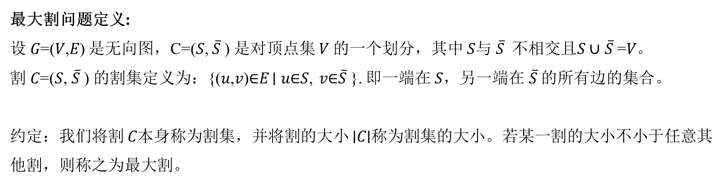
例题1：最大割问题
最大割问题定义:
设 𝐺=(𝑉,𝐸) 是无向图，C=(𝑆, $\overline{S}$) 是对顶点集 𝑉 的一个划分，其中 𝑆与 $\overline{S}$不相交且𝑆 ∪ $\overline{S}$=𝑉。
割 𝐶=(𝑆, $\overline{S}$) 的割集定义为：{(𝑢,𝑣)∈𝐸 ∣ 𝑢∈𝑆, 𝑣∈$\overline{S}$}. 即一端在 𝑆，另一端在$\overline{S}$的所有边的集合。
约定：我们将割 𝐶本身称为割集，并将割的大小 ∣𝐶∣称为割集的大小。若某一割的大小不小于任意其他割，则称之为最大割。

Slide 22
例题1：最大割问题
基于局部最优解的常数近似比算法
局部最优解定义：设 𝐺=(𝑉,𝐸)。若在当前割中，对任意顶点 𝑣∈𝑉，其所在一侧的邻居数不多于另一侧的邻居数，则称该割为最大割问题的局部最优解。
算法步骤：
Ⅰ. 对图 𝐺=(𝑉,𝐸) 的顶点作任意划分，得到一个初始割
Ⅱ. 局部搜索：若存在某顶点 𝑣，使其所在一侧的邻居数多于对侧邻居数，则将 𝑣 移至对侧（该操作必定能够增大当前割集的大小）
Ⅲ. 重复Ⅱ，直至不存在这样的顶点为止，此时即达局部最优

Slide 23
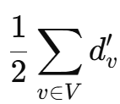
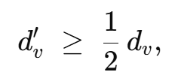
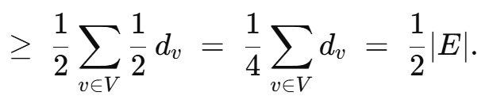
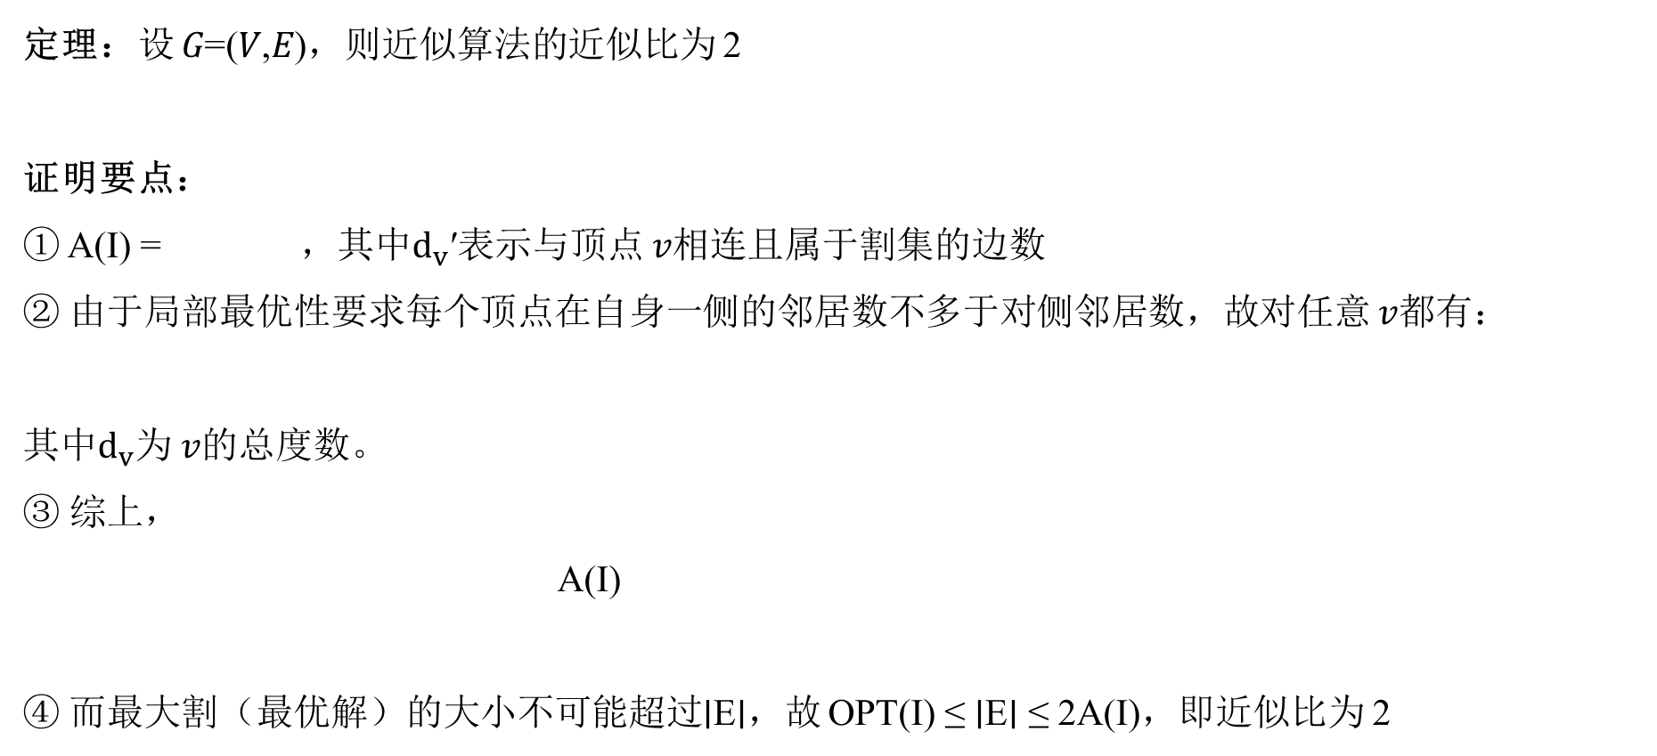
例题1：最大割问题
定理：设 𝐺=(𝑉,𝐸)，则近似算法的近似比为 2
证明要点：
① A(I) = ，其中$d_{v}$′​表示与顶点 𝑣相连且属于割集的边数
② 由于局部最优性要求每个顶点在自身一侧的邻居数不多于对侧邻居数，故对任意 𝑣都有：
其中$d_{v}$为 𝑣的总度数。
③ 综上，
A(I)
④ 而最大割（最优解）的大小不可能超过∣E∣，故 OPT(I) ≤ ∣E∣ ≤ 2A(I)，即近似比为 2

Slide 24
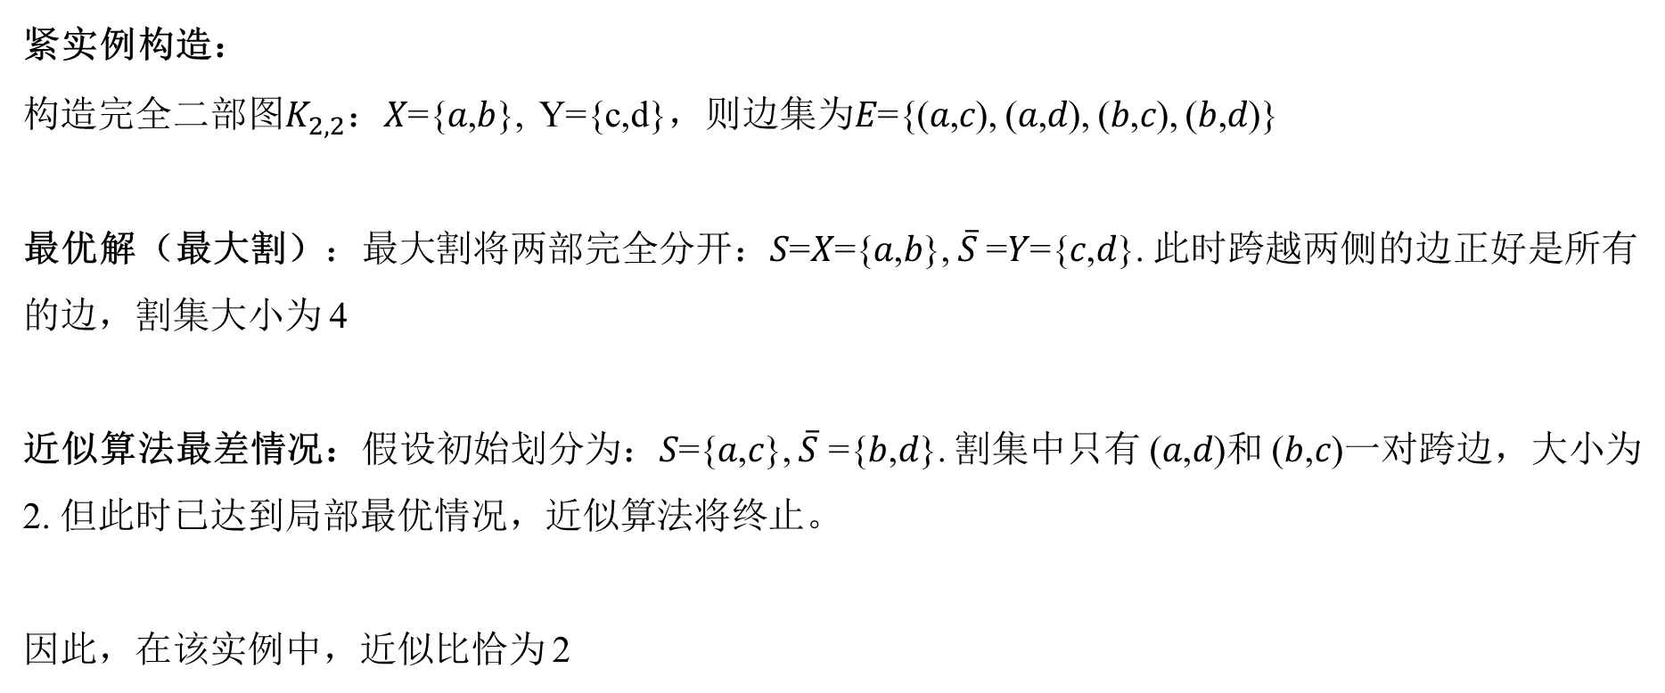
例题1：最大割问题
紧实例构造：
构造完全二部图$K_{2, 2}$：𝑋={𝑎,𝑏}, Y={c,d}，则边集为𝐸={(𝑎,𝑐), (𝑎,𝑑), (𝑏,𝑐), (𝑏,𝑑)}
最优解（最大割）：最大割将两部完全分开：𝑆=𝑋={𝑎,𝑏}, $\overline{S}$=𝑌={𝑐,𝑑}. 此时跨越两侧的边正好是所有的边，割集大小为 4
近似算法最差情况：假设初始划分为：𝑆={𝑎,𝑐}, $\overline{S}$ ={𝑏,𝑑}. 割集中只有 (𝑎,𝑑)和 (𝑏,𝑐)一对跨边，大小为 2. 但此时已达到局部最优情况，近似算法将终止。
因此，在该实例中，近似比恰为 2

Slide 25
例题1：最大割问题
最大割问题的其他近似算法：
Goemans–Williamson 半定规划近似算法：由 Michel X. Goemans 和 David P. Williamson 于 1995 年提出，其近似比约为1/ 0.878
参考文献：
Michel X. Goemans and David P. Williamson. 1995. Improved approximation algorithms for maximum cut and satisfiability problems using semidefinite programming. J. ACM 42, 6 (Nov. 1995), 1115–1145. https://doi.org/10.1145/227683.227684

Slide 26


例题2：k-中心问题
k-中心问题（metric k-center）定义：
给定一个 度量空间 (𝑉,𝑑)：其中𝑉为顶点集， 为满足对称性与三角不等式的距离函数
k-中心问题：从 𝑉中选择不超过 𝑘个中心 𝐶⊆𝑉，使得所有点到最近中心的最大距离最小，即最小化：

Slide 27


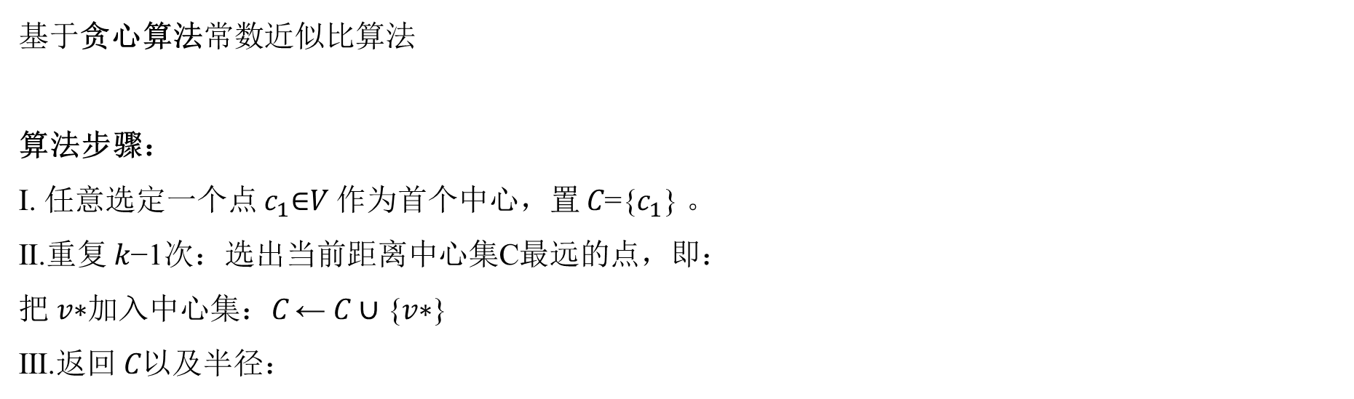
例题2：k-中心问题
基于贪心算法常数近似比算法
算法步骤：
Ⅰ. 任意选定一个点 $c_{1}$∈𝑉 作为首个中心，置 𝐶={$c_{1}$} 。
Ⅱ.重复 𝑘−1次：选出当前距离中心集C最远的点，即：
把 𝑣∗加入中心集：𝐶 ← 𝐶 ∪ {𝑣∗}
Ⅲ.返回 𝐶以及半径：

Slide 28
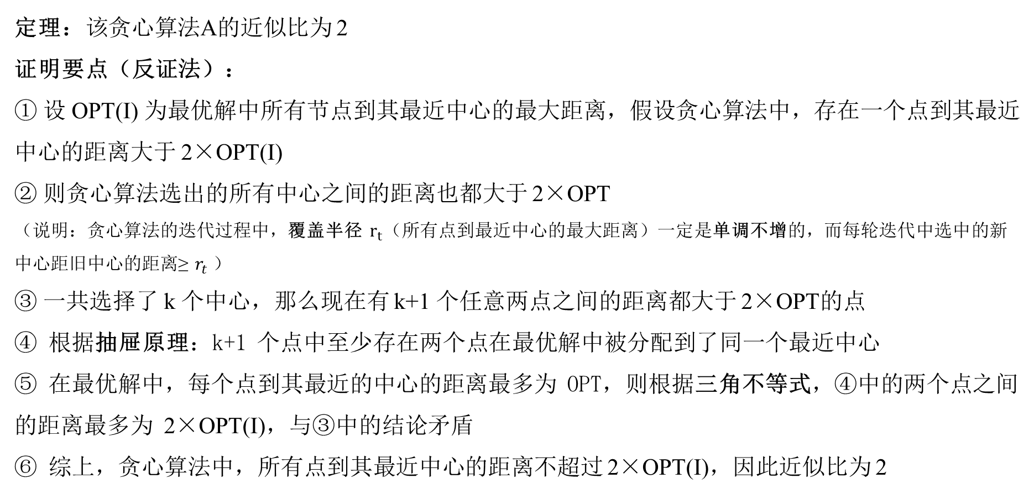
例题2：k-中心问题
定理：该贪心算法A的近似比为 2
证明要点（反证法）：
① 设 OPT(I) 为最优解中所有节点到其最近中心的最大距离，假设贪心算法中，存在一个点到其最近中心的距离大于 2×OPT(I)
② 则贪心算法选出的所有中心之间的距离也都大于 2×OPT
（说明：贪心算法的迭代过程中，覆盖半径 $r_{t}$（所有点到最近中心的最大距离）一定是单调不增的，而每轮迭代中选中的新中心距旧中心的距离≥ $r_{t}$）
③ 一共选择了 k 个中心，那么现在有 k+1 个任意两点之间的距离都大于 2×OPT的点
④ 根据抽屉原理：k+1 个点中至少存在两个点在最优解中被分配到了同一个最近中心
⑤ 在最优解中，每个点到其最近的中心的距离最多为 OPT，则根据三角不等式，④中的两个点之间的距离最多为 2×OPT(I)，与③中的结论矛盾
⑥ 综上，贪心算法中，所有点到其最近中心的距离不超过 2×OPT(I)，因此近似比为 2

Slide 29
例题2：k-中心问题
紧实例构造：
点集 V={0,1,2,3,4}处于同一条直线上，设距离度量即为 d(i, j) = ∣ i−j ∣，待选取的中心数k=2
最优解：选择中心{1,3}, OPT(I)=1
贪心近似算法最差情况：初始中心选择 0，则算法的第二个中心将选择 4，中心集为{0, 4}，A(I)=2
因此，在该实例中，近似比恰好为 2

Slide 30
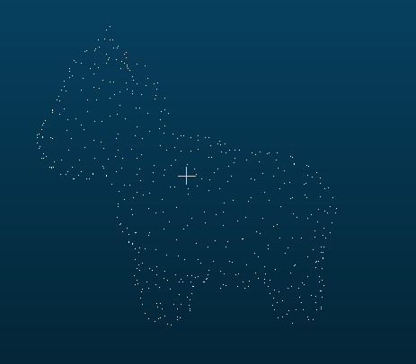
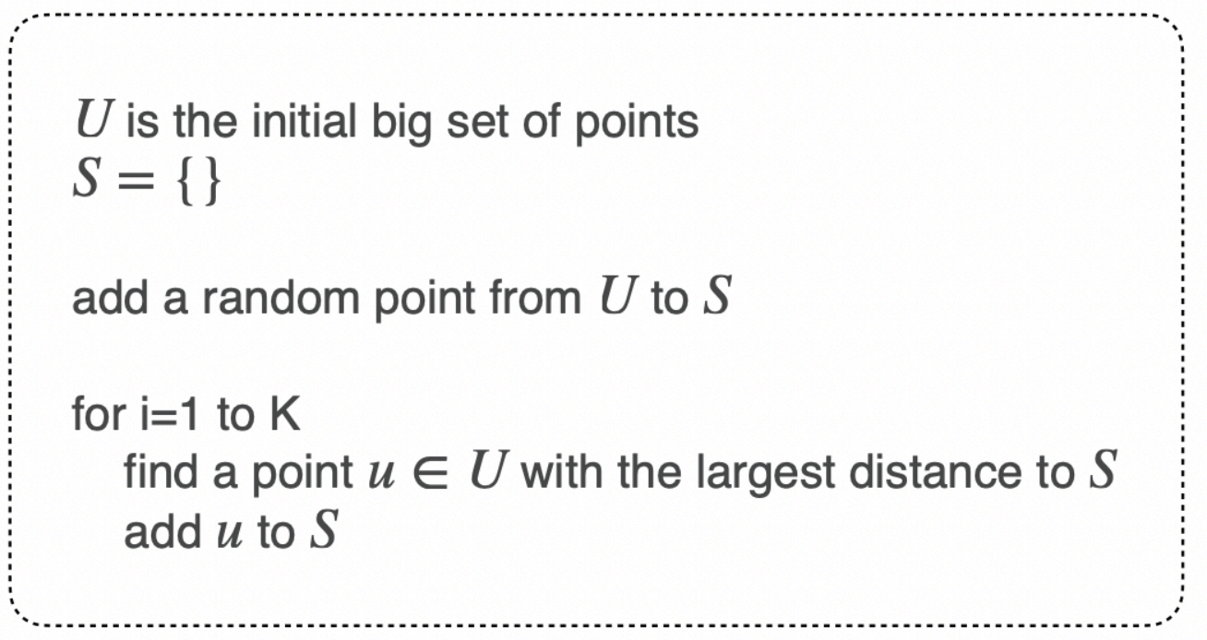
Example 2: Metric k-Center
Application Example:
Farthest Point Sampling (FPS): Widely used in 3D computer vision to select a subset of points from a point cloud that are evenly distributed.
Step 1: Oversample the shape by any fast method.
Step 2: Iteratively select k points.
Acknowledgement：Prof. He Wang, Introduction to Computer Vision, course materials, Peking University.

Slide 31
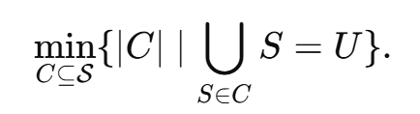
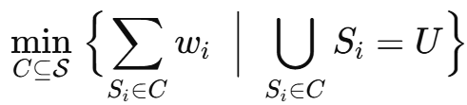
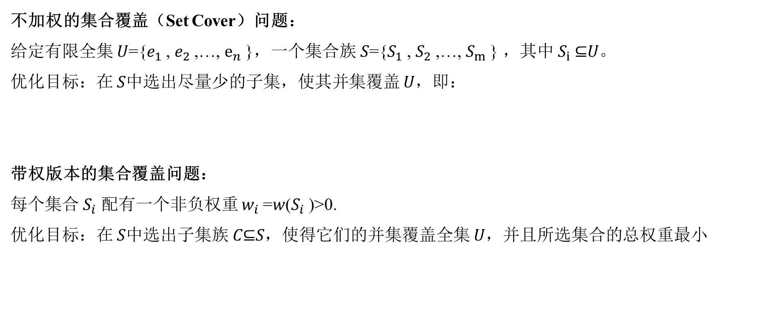
例题3：集合覆盖问题
不加权的集合覆盖（Set Cover）问题：
给定有限全集 𝑈={$e_{1}$, $e_{2}$,…, $e_{n}$}，一个集合族 𝑆={$S_{1}$, $S_{2}$,…, $S_{m}$} ，其中 $S_{i}$⊆𝑈。
优化目标：在 𝑆中选出尽量少的子集，使其并集覆盖 𝑈，即：
带权版本的集合覆盖问题：
每个集合 $S_{i}$ 配有一个非负权重 $w_{i}$=𝑤($S_{i}$)>0.
优化目标：在 𝑆中选出子集族 𝐶⊆𝑆，使得它们的并集覆盖全集 𝑈，并且所选集合的总权重最小

Slide 32

例题3：集合覆盖问题
基于贪心算法的非常数近似比算法
算法步骤：
Ⅰ. 初始化设 𝐶←∅，𝑋←𝑈（当前未覆盖元素）
Ⅱ. 循环直至𝑋=∅：选取覆盖剩余元素X最多的集合：
更新： C←C∪{S*} X←X∖S*
Ⅲ.输出集合子族 𝐶

Slide 33


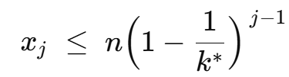
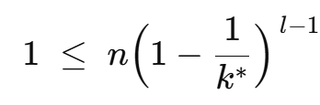


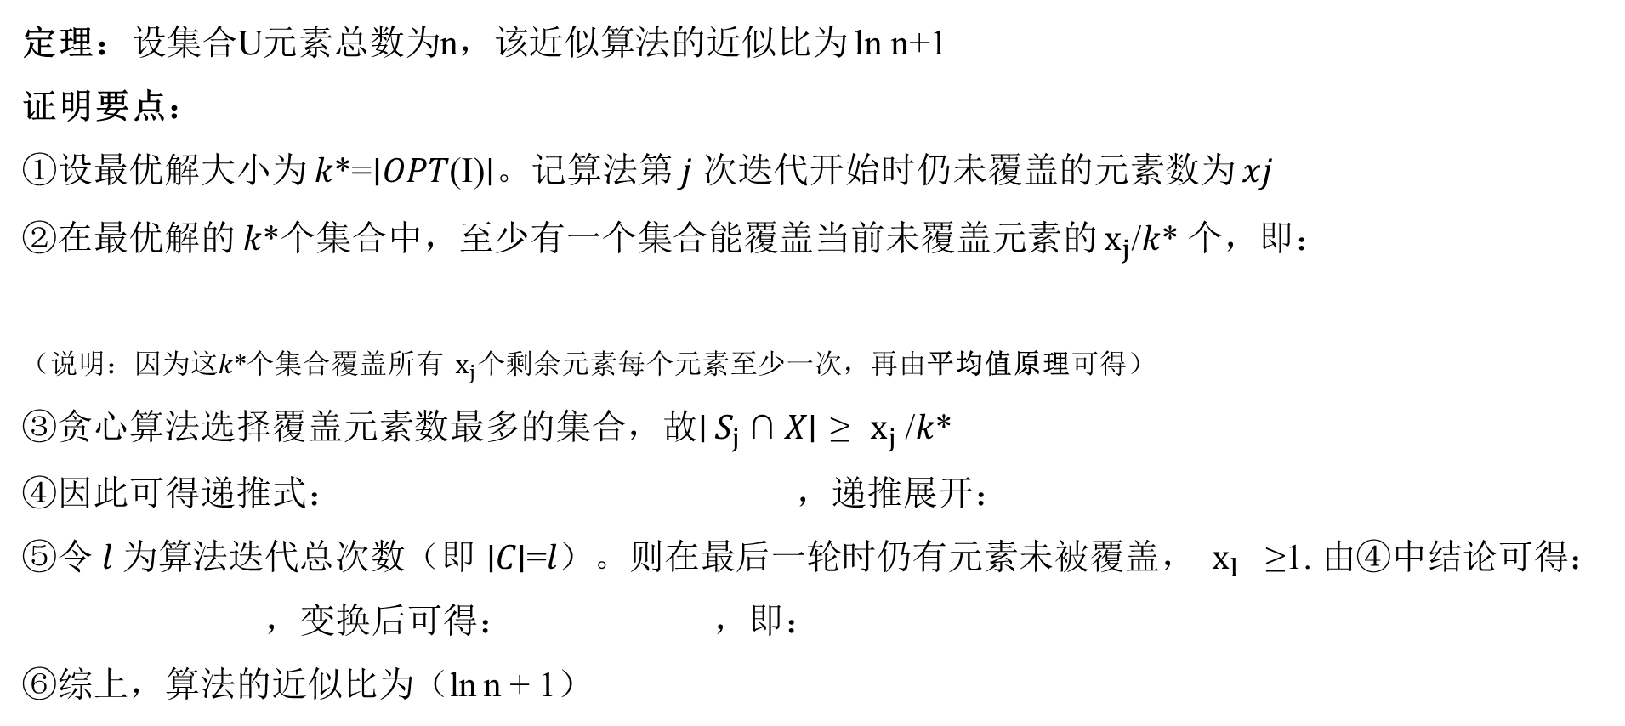
例题3：集合覆盖问题
定理：设集合U元素总数为n，该近似算法的近似比为 ln n+1
证明要点：
①设最优解大小为 𝑘*=∣𝑂𝑃𝑇(I)∣。记算法第 𝑗 次迭代开始时仍未覆盖的元素数为 𝑥𝑗​
②在最优解的 𝑘*个集合中，至少有一个集合能覆盖当前未覆盖元素的 $x_{j}$/𝑘* 个，即：
（说明：因为这𝑘*个集合覆盖所有 $x_{j}$个剩余元素每个元素至少一次，再由平均值原理可得）
③贪心算法选择覆盖元素数最多的集合，故∣ $S_{j}$∩ 𝑋∣ ≥ $x_{j}$/𝑘*
④因此可得递推式： ，递推展开：
⑤令 𝑙 为算法迭代总次数（即 ∣𝐶∣=𝑙）。则在最后一轮时仍有元素未被覆盖，$x_{l}$ ≥1. 由④中结论可得： ，变换后可得： ，即：
⑥综上，算法的近似比为（ln n + 1）
Notes:
带权版本的问题同样存在近似比为 ln n + 1 的贪心近似算法。

Slide 34
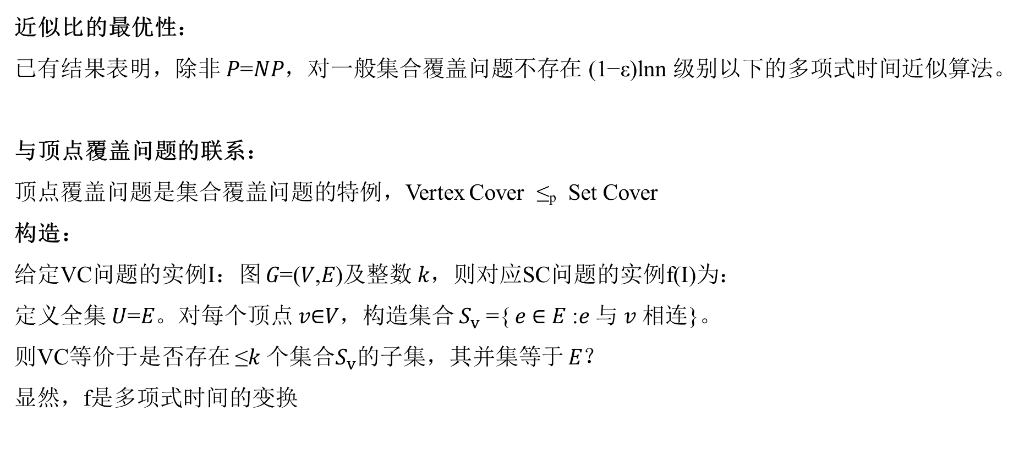
例题3：集合覆盖问题
近似比的最优性：
已有结果表明，除非 𝑃=𝑁𝑃，对一般集合覆盖问题不存在 (1−ε)lnn 级别以下的多项式时间近似算法。
与顶点覆盖问题的联系：
顶点覆盖问题是集合覆盖问题的特例，Vertex Cover ≤ₚ Set Cover
构造：
给定VC问题的实例I：图 𝐺=(𝑉,𝐸)及整数 𝑘，则对应SC问题的实例f(I)为：
定义全集 𝑈=𝐸。对每个顶点 𝑣∈𝑉，构造集合 $S_{v}$={ 𝑒 ∈ 𝐸 :𝑒 与 𝑣 相连}。
则VC等价于是否存在 ≤𝑘 个集合$S_{v}$的子集，其并集等于 𝐸？
显然，f是多项式时间的变换
Notes:
Irit Dinur and David Steurer. 2014. Analytical approach to parallel repetition. In Proceedings of the forty-sixth annual ACM symposium on Theory of computing (STOC '14). Association for Computing Machinery, New York, NY, USA, 624–633. https://doi.org/10.1145/2591796.2591884

